Slide 1
Иркутская область
Обзор приоритетных направлений программы импортозамещения в Иркутской области
Министерство экономического развития и промышленности Иркутской области
2024 год

Slide 2
Структура Импорта Иркутской области
Иркутская область
160
млрд. руб.
-43%
-42%
-5%
-2%

Slide 3
ПРИОРИТЕТЫ ИМПОРТОЗАМЕЩЕНИЯ
55%
Продовольственные товары и сельскохозяйственное сырье:
Продукции
выпускается
Металлы и изделия из них:
Стальные трубы, полые профили
Прокат готовый и катанка из черных металлов
Прочие стальные изделия
Прокат и кабели
Алюминий и изделия из него
Овощи, фрукты,
Молочная продукция
Зерно
Продукция химической промышленности:
Лекарственные препараты
Лаки и краски
Удобрения
Изделия из пластмасс
Резиновые изделия
Машины, оборудование и транспортные средства (бытовая техника, электроника):
Кабели, провода и другие проводники, используемые для связи
Электрические лампы и осветительное оборудование
Электронные изделия
Оптические изделия
Бытовые приборы
Оборудование к летательным аппаратам
Оборудование для сортировки руд
Машины для уборки с/х культур
Древесина и целлюлозно-бумажные изделия:
Изделия из дерева, пробки, соломки
Бумага
Картон
Изделия из бумаги и картона
Текстиль, текстильные изделия и обувь:
Другие товары (мебель, игрушки, ювелирные изделия, стройматериалы)
Готовые текстильные изделия
Канаты, веревки, шпагат и сети
Текстильные ткани
Спецодежда
Меховые изделия
Вязаные и трикотажные изделия одежды
Белье нательное
Обувь
Железобетонные конструкции
Материалы кровельные
Мебель для офисов и предприятий торговли
Музыкальные инструменты
Спортивные товары
Игры и игрушки
Медицинские инструменты и оборудование
Прочие готовые изделия
Кирпичи
Стекло и изделия из стекла
Минеральные продукты:
Масла моторные
Уголь каменный

Slide 4
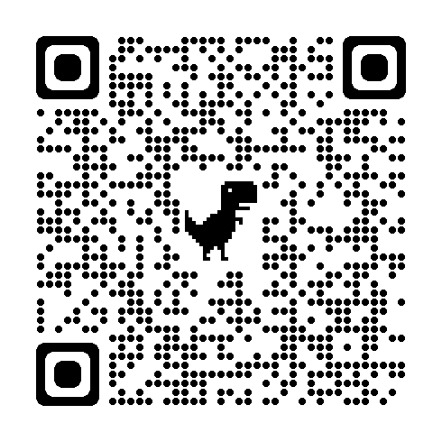
Система работы по импортозамещению
Иркутская область
Федеральный уровень:
Региональный уровень:
Институты развития:
Фонд развития промышленности РФ
Фонд развития промышленности Иркутской области
АО «КОРПОРАЦИЯ МСП»
Центр Мой бизнес
АО «КОРПОРАЦИЯ ВЭБ»
АО КРИО
Штаб устойчивого развития РФ в условиях санкционного давления (А.Р. Белоусов)
Рабочая группа Штаба устойчивого развития в условиях санкционного давления
Совет по импортозамещению и промышленности
Меры поддержки:
Сервисная поддержка Минпромторга
Налоговые льготы:
По налогу на прибыль и имущество
Преференциальные территории:
Сервис импортозамещения
https://etpgpb.ru/portal/import-substitution
4 ТОСЭР
ОЭЗ «ВОРОТА БАЙКАЛА»
Индустриальные парк
Имущественная поддержка:
Получение зем. участка в аренду без торгов
Приоритетные ИП в области освоения лесов
ИБК
Финансовая поддержка:
Субсидии промпредприятиям
Социальное предпринимательство (гранты)
Льготные займы ФРП Иркутской области

Slide 5
Сервис импортозамещения
etpgpb.ru
Иркутская область
Поиск партнера
Регистрация продукции
Сделка
Регистрация в системе
240
предприятие
4824
тендеров проведено
3456
видов продукции на портале
Заказчики
Поставщики

Slide 6
КЛАССИЧЕСКИЙ ИМПОРТ
Согласно приказу Минпромторга в Россию разрешено ввозить в рамках параллельного импорта 52 группы различных товаров, в том числе:
Парфюмерия и косметика
Изделия из кожи и меха
Бумага и картон
Одежда, обувь и головные уборы
Фармацевтическая продукция
Автомобили и техника
Керамические и стеклянные изделия
Ножи, ложки и вилки
Электроника и бытовая техника
Часы
Музыкальные инструменты
Мебель и постельные принадлежности
Игрушки и игры и др.
Производитель
Официальный
дистрибьютор в РФ
Местные компании
Российские
компании-продавцы
ПАРАЛЛЕЛЬНЫЙ ИМПОРТ
Производитель
Официальный
дистрибьютор в РФ
Местные компании
Российские
компании-продавцы

Slide 7
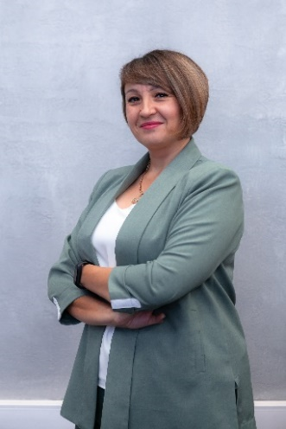
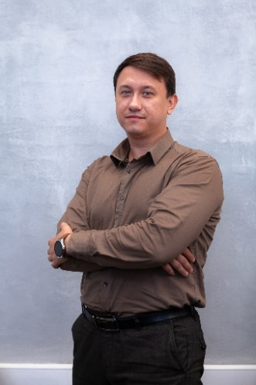
Реализация проектов обратного инжиниринга ИРНИТУ
Блок-схема работы с Заказчиком
Поступление задачи обратного инжиниринга в ИРНИТУ
Заказчик
Бюро реверс-инжиниринга
Конструкторско-технологическое бюро
3D-сканер и ПО
Оборудование
Оборудование
Измерительные инструменты, биениемер, профилометр, твердомер и ПО
Компетенции в 3D-сканировании и постобработке
Сотрудники
Сотрудники
Компетенции в прямом контроле геометрии и разработке КД и ТД
Снятие геометрии поверхностей изделия сложной геометрии и больших габаритов, контроль геометрии, создание 3D-модели изделия
3D-модели изделия, представления о качестве выполнения поверхностей и материале
Снятие геометрии, твердости и шероховатости поверхностей изделий малых габаритов с высокой точностью
Согласование КД и ТД с заказчиком
Разработанные КД и ТД
Разработка КД и ТД на основании 3D-моделей и проведенных измерений
Изготовление опытного образца
Опытный образец
Испытания, инженерный анализ
Контроль геометрии, доработка КД и ТД
Промышленный образец
Шутенков Антон Владимирович начальник конструкторско-технологического бюро
Перелыгина Александра Юрьевна начальник бюро реверс-инжиниринга

Slide 8
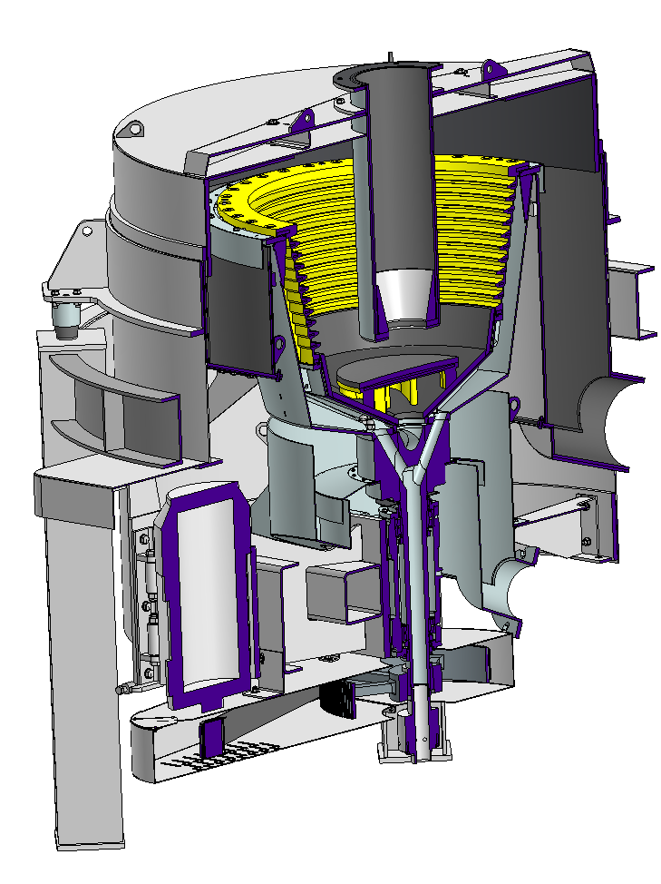
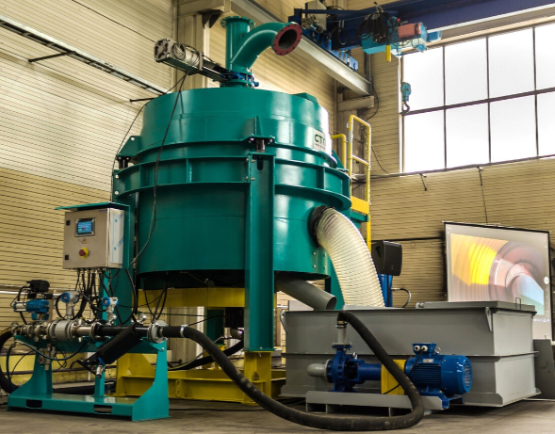
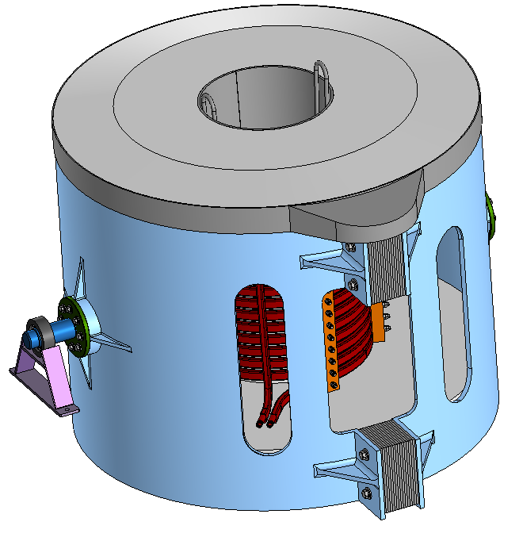
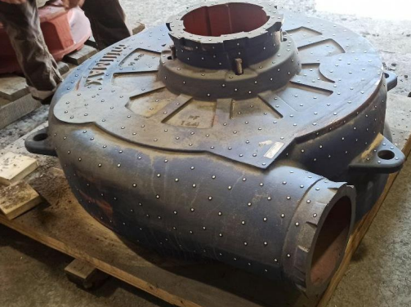
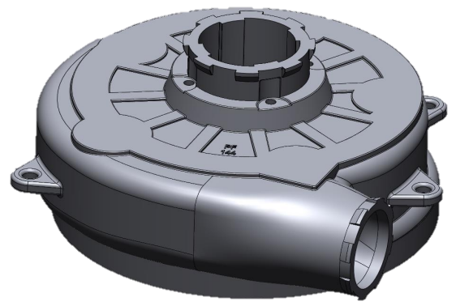
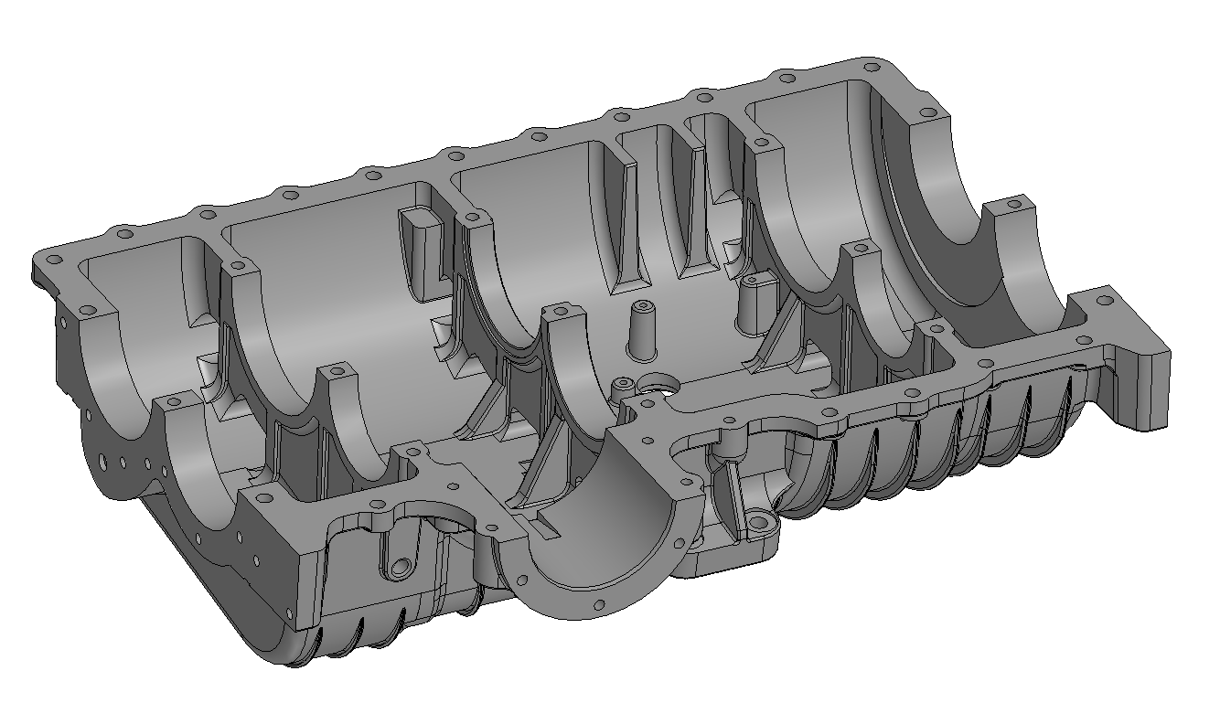
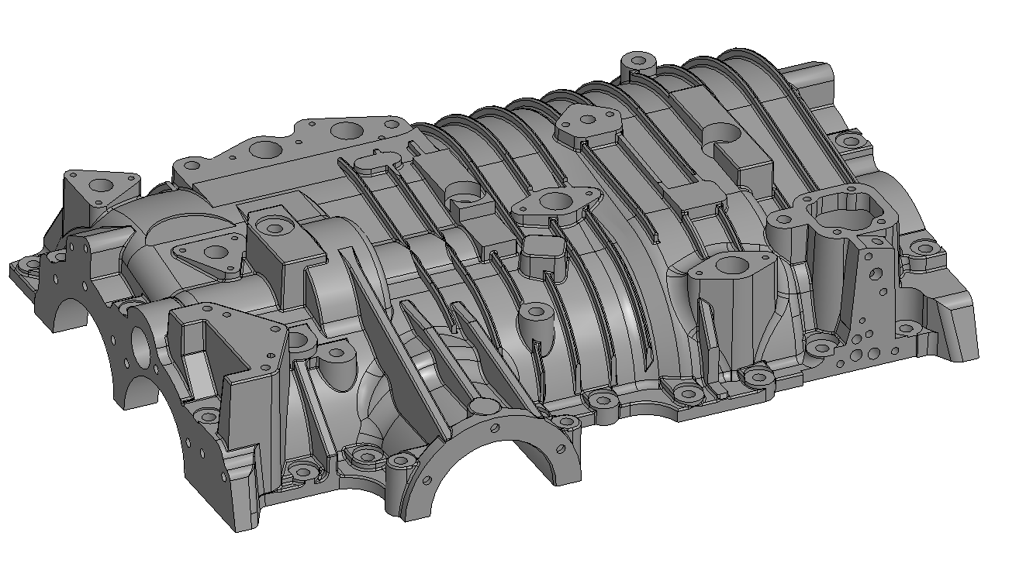
Примеры выполненных работ по обратному инжинирингу
Центробежный концентратор
ООО «Сервис ТехноПром»
Печь плавильная индукционная
ООО «СтройТехКомплект»
Корпус центробежного насоса
ООО «Сервис ТехноПром»
Корпус главной передачи
ООО «ИЗГТ»

Slide 9
Новые меры поддержки ФРП Иркутской области
Иркутская область
Компенсация затрат за транспортировку продукции:
до 0,5 млн руб.
Проекты импортозамещения
компенсация 4% годовых на займы, но > 1 млн руб.
Производительность труда
займ на оборотные средства 5-20 млн руб. под 5% до 1 года
(для экспортеров до 2 лет)
Программа грантов на ОС компенсация до 90% затрат на уплату % по кредиту, но > 50 млн руб.
>500 млн. руб.
капитализация ФРП

Slide 10
Результаты импортозамещения
Иркутская область
В настоящее время обеспечено импортозамещение в 8 группах товаров:
Группа товаров- 01-24 Продовольственные товары и
сельскохозяйственное сырье (кроме текстильного)
Группа товаров- 28-40 Продукция химической промышленности, каучук
Группа товаров- 44-49 Древесина и целлюлозно-бумажные изделия
Группа товаров- 72-83 Металлы и изделия из них
Группа товаров- 84-90 Машины, оборудование и транспортные средства (бытовая техника, электроника)
Приоритетное направление
до 2026 года:
Группа товаров- 68-71 Другие товары (мебель, игрушки, ювелирные изделия, стройматериалы)
Поддержка новых проектов по производству высокотехнологичной и конкурентоспособной продукции и получения максимальной добавленной стоимости, обеспечивающих импортозамещение.
Группа товаров- 27 Топливно-энергетические товары
Группа товаров- 25-26 Минеральные продукты

Slide 11
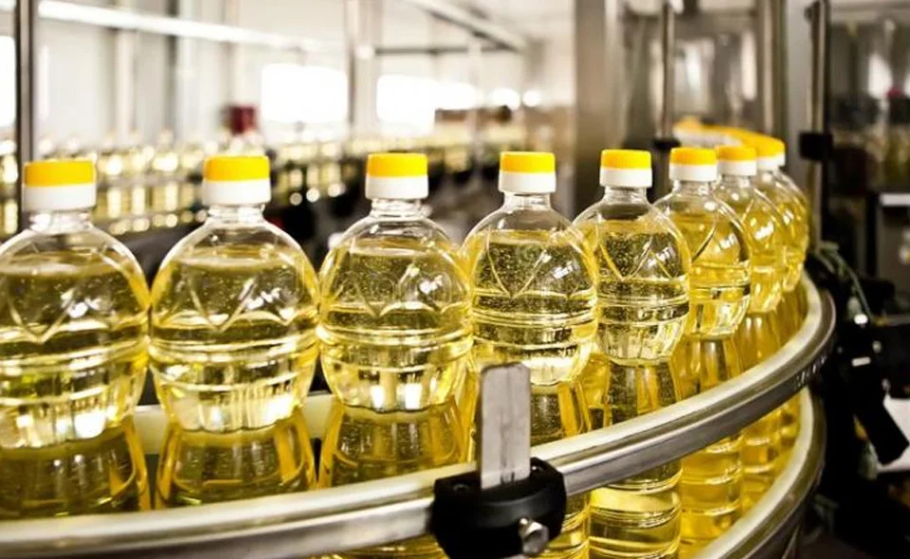
Группа товаров- 01-24 Продовольственные товары и сельскохозяйственное сырье (кроме текстильного)
Иркутская область
ПРОДОВОЛЬСТВЕННЫЕ ТОВАРЫ И СЕЛЬСКОХОЗЯЙСТВЕННОЕ СЫРЬЕ:
Овощи, фрукты, ягоды свежие - 1 264,91 млн. руб.
Соус майонез - 601,17 млн. руб.
Молочная продукция - 253,22 млн. руб.
Кондитерские изделия - 242,99 млн. руб.
Масла растительные - 120,41 млн. руб.
Зерно – 95,75 млн. руб.
Прочие - 231,81 млн. руб.
Производство растительных масел
Производство растительного масла
Импорт в Россию
Импорт в
Иркутскую область
2 499 505
млн. руб.
Объем производства –
70 тысяч тонн в год
3 133
млн. руб.
141 млн. руб.
Объём импортозамещения
перспективными проектами
632
млн. руб.

Slide 12
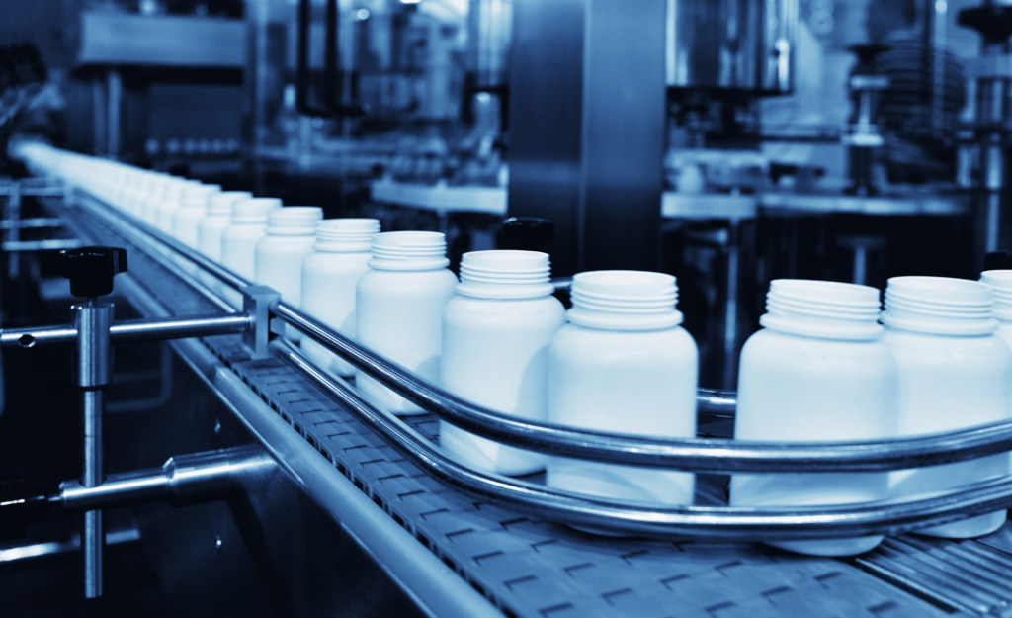
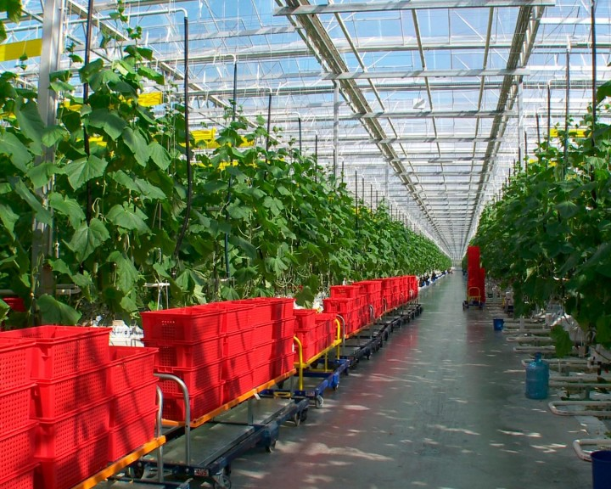
Группа товаров-
01-24 Продовольственные товары и сельскохозяйственное сырье
(кроме текстильного)
Перспективные проекты импортозамещения
2022-2023 годы
2,7 млрд. руб.
200 человек
Выращиванию овощей и зеленных в защищенном грунте
Производство БАДов
ООО «Технологии ДКВ»
Проект тепличного
комбината
Объем производства –
14 тысяч тонн овощей в год
2021-2029 годы
Показатель производства в объеме импорта
96 млн. руб.
3 133
26 человек
С перспективными проектами
940,8
Производство БАДов
Объем производства –
3 тысяч тонн в год
168
Импорт в Иркутскую область, млн. руб.
Объём производства проектов млн. руб.

Slide 13
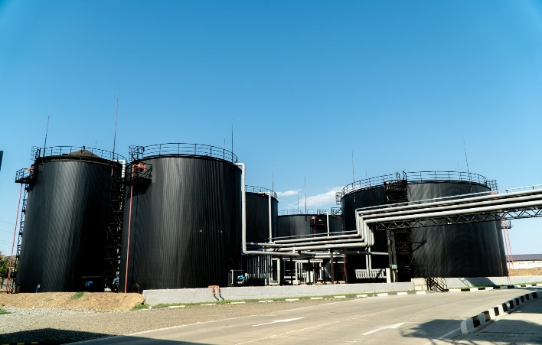
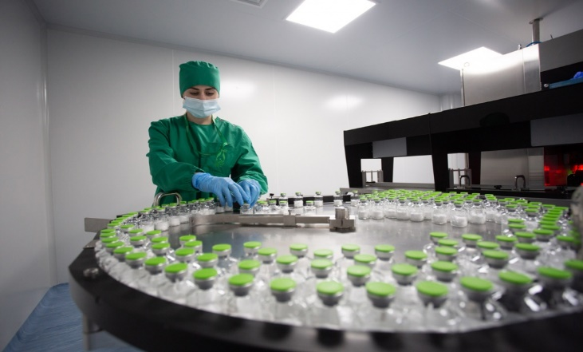
Группа товаров- 28-40 Продукция химической промышленности, каучук
Иркутская область
ПРОДУКЦИЯ ХИМИЧЕСКОЙ ОТРАСЛИ:
Полиэтилен - 109,80 млн. руб.
Антибиотики - 452,08 млн. руб.
Лекарственные средства - 308,83 млн. руб.
Каучук, резина и изделия из них - 897,96 млн. руб.
Моющие средства - 472,00 млн. руб.
Катализаторы - 2 034,73 млн. руб.
Соединения гетероциклические - 1 933,46 млн. руб.
Фториды алюминия - 1 221,66 млн. руб.
Нуклеиновая кислота - 785,30 млн. руб.
329 млн. руб.
Производство современных дорожных материалов на основе сырья Иркутской области
ООО «Байкальский битумный терминал»
Объем производства –
50 тыс. т/год дорожного материала
Импорт в
Иркутскую область
192 млн. руб.
Импорт в Россию
3 957 801
млн. руб.
70 518
млн. руб.
Производство антибиотиков и противовирусных препаратов
Объём импортозамещения
перспективными проектами
Объем производства –
22 тысячи упаковок препарата
Препарат для борьбы с COVID-19
«Ремдеформ» АО «Фармасинтез»
73 196
млн. руб.

Slide 14
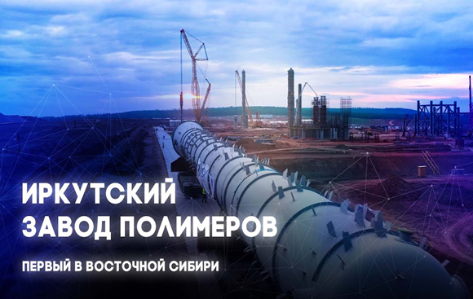
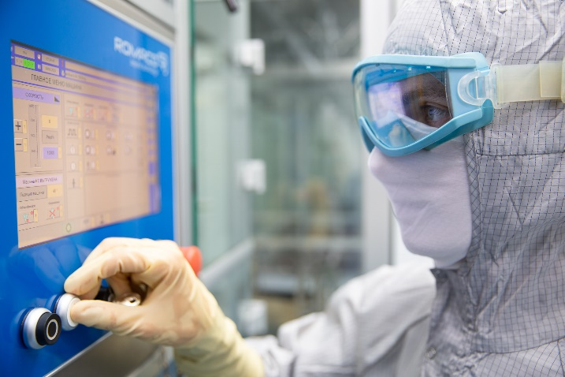
Группа товаров-
28-40 Продукция химической промышленности, каучук
Перспективные проекты импортозамещения
2022-2024годы
1 млрд руб.
74 человек
10 наименований различных фармакотерапевтических групп.
Производство бронхолитиков
АО «Фармасинтез»
Объем производства –
55 млн. упаковок
Строительство завода полимеров
ООО «Иркутская Нефтяная Компания»
Показатель производства в объеме импорта
2018-2040 годы
85 634
300 млрд. руб.
70 518
С перспективными проектами
1 600 человек
Полиэтилен низкой
и высокой плотности
11 917
Объем производства –
полиэтилен - 650 тыс. т/год
Импорт в Иркутскую область, млн. руб.
Объём производства проектов млн. руб.

Slide 15
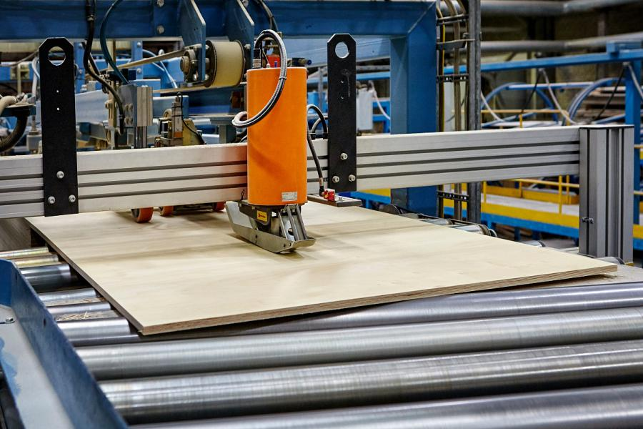
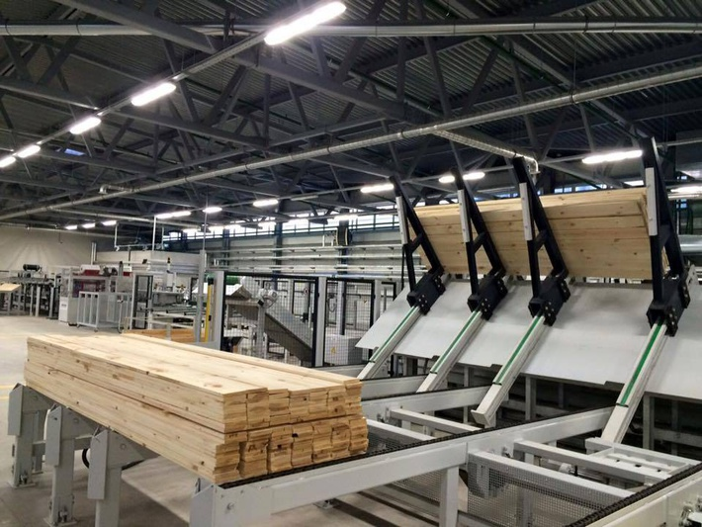
Группа товаров - 44-49 Древесина и целлюлозно-бумажные изделия
Иркутская область
ПРОДУКЦИЯ ИЗ ДРЕВЕСИНЫ И ЦЕЛЛЮЛОЗНО-БУМАЖНЫЕ ИЗДЕЛИЯ:
90 млн. руб.
Бумага и картон, изделия из них- 115,14 млн. руб.
Масса из древесины, макулатура - 32,40 млн. руб.
Печатная продукция - 13,74 млн. руб.
Производство фанеры
Объем производства –
18 тыс. м3/год. фанеры
ООО «ПАЛП НОРД» создание
завода по производству фанеры
Импорт в
Иркутскую область
Импорт в Россию
305 950
млн. руб.
161 700
млн. руб.
386 млн. руб.
Объём импортозамещения
перспективными проектами
Глубокая переработка древесины
30 632
млн. руб.
ООО «Строй Мэк» Модернизация завода по глубокой переработке древесины
Объем производства –
61 тыс. м3/год. продукции

Slide 16
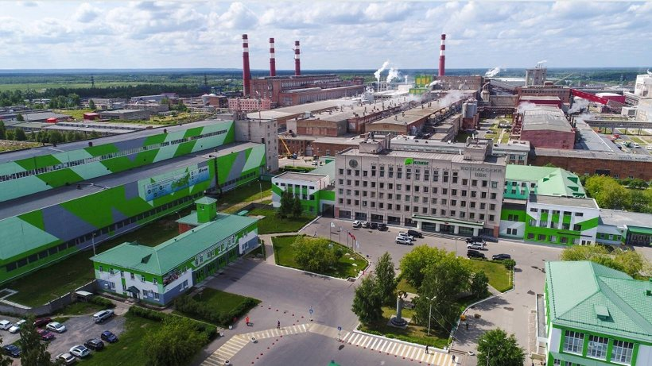
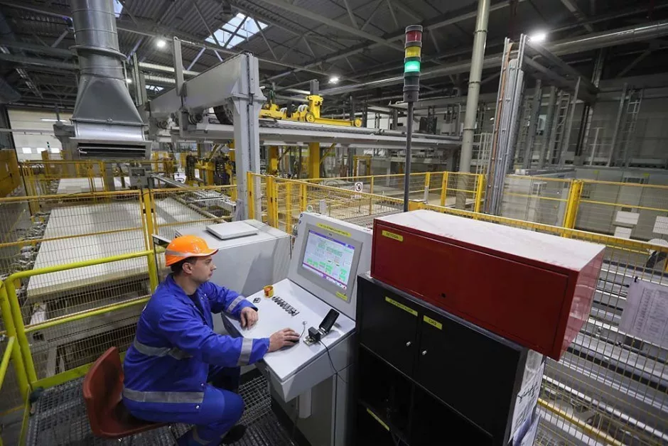
Группа товаров-
44-49 Древесина и целлюлозно-бумажные изделия
Перспективные проекты импортозамещения
Модернизация производства
ООО «Ирбис»
2016-2024 годы
106,4 млрд. руб.
709 человек
Картон
Картонное производство
АО «Группа «Илим»
Объем производства –
600 тыс.тонн в год.
2021-2026годы
Показатель производства в объеме импорта
161,7
52,30 млн. руб.
С перспективными проектами
110,8
12 человек
79,7
Производство строительных
сэндвич-панелей
Импорт в Иркутскую область, млн. руб.
Объём производства проектов млн. руб.

Slide 17
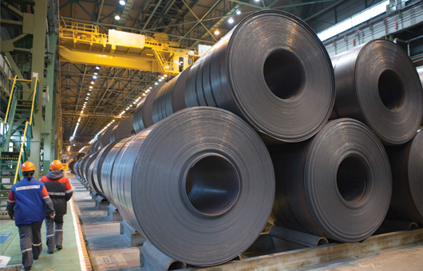
Иркутская область
Группа товаров – 72-83 Металлы и изделия из них
МЕТАЛЛУРГИЧЕСКАЯ ПРОДУКЦИЯ:
Черные металлы и изделия из них - 4 632,92 млн. руб.
Прочие недрагоценные металлы - 1 844,57 млн. руб.
Алюминий и изделия из него - 840,00 млн. руб.
Медь и изделия из нее - 82,03 млн. руб.
ЗАО «Металлактивгрупп»
Модернизация существующей линии завода
Импорт в Россию
Импорт в
Иркутскую область
1 497 902
млн. руб.
7 470
млн. руб.
36 млн. руб.
Производство металлизованных окатышей
Объём импортозамещения
перспективными проектами
2 325
млн. руб.
Объем производства –
60 тыс. т/год

Slide 18
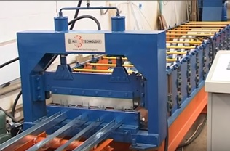
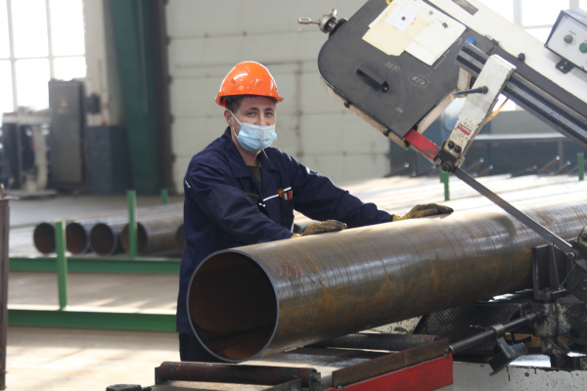
Группа товаров-
72-83 Металлы и изделия из них
Перспективные проекты импортозамещения
Производство металлоконструкций АО «Братское монтажное управление «Гидроэлектромонтаж»
2022-2027 годы
136,7 млн. руб.
14 человек
Металлоконструкции
Объем производства –
более 890 тонн в год
Производство сэндвич-панелей ООО «Каркас»
2022-2026 годы
Показатель производства в объеме импорта
76,4 млн. руб.
7 470
С перспективными проектами
5 330
12 человек
Сэндвич-панели и прочие металлоконструкций
2 969
Объем производства –
более 18 000 кв. м.
Импорт в Иркутскую область, млн. руб.
Объём производства проектов млн. руб.

Slide 19
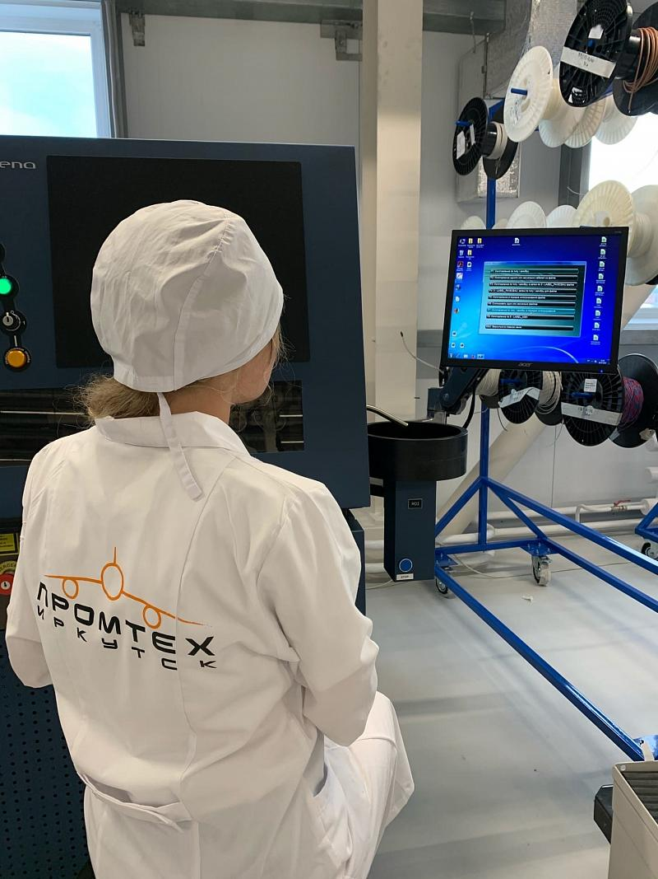
Группа товаров - 84-90 Машины, оборудование и транспортные средства (бытовая техника, электроника)
Иркутская область
Реакторы ядерные, оборудование и механические устройства - 54 986,91 млн. руб.
Электрические машины - 6 630,27 млн. руб.
Инструменты и аппараты оптические, фотографические, измерительные - 1 954,19 млн. руб.
Средства наземного транспорта - 1 704,45 млн. руб.
Железнодорожные локомотивы, путевое оборудование - 203,64 млн. руб.
Прочие – 117,7 млн. руб.
МАШИНОСТРОИТЕЛЬНАЯ ПРОДУКЦИЯ:
«ЗАО ПРОМТЕХ Иркутск» компоненты систем летательных аппаратов
Импорт в
Иркутскую область
Импорт в Россию
10 627 056
млн. руб.
69 796
млн. руб.
157 млн. руб.
Производство самолетокомплектов бортовой кабельной и трубопроводных сетей для самолета МС-21.
Объём импортозамещения
перспективными проектами
112 781
млн. руб.
Объем производства –
86 штук

Slide 20
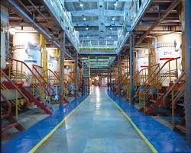
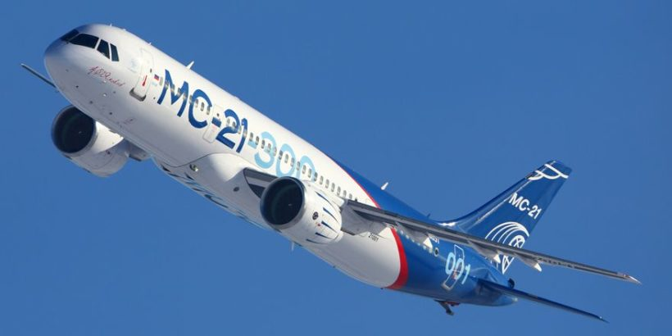
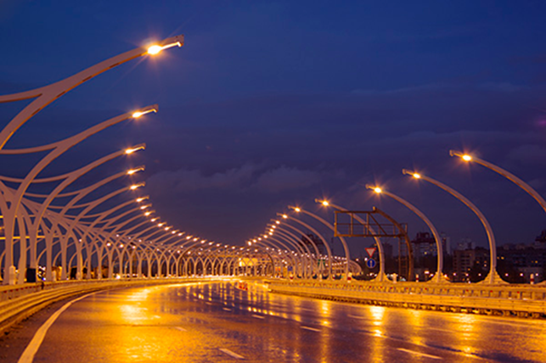
Группа товаров-
84-90 Машины, оборудование и транспортные средства (бытовая техника, электроника)
Перспективные проекты импортозамещения
2020-2025годы
77,9 млрд. руб.
2 994 человек
2022-2027годы
38,5 млн. руб.
Самолет МС-21-310
Модернизация производства гидравлических домкратов и цилиндров АО «ЭНЕРПРЕД»
Развитие производственно-технической базы Иркутского Авиационного Завода Филиала ПАО «Корпорация «Иркут»
Лампы и осветительное оборудование
Объем производства –
72 самолёта до 2025 года
Объем производства –
20 000 шт./год
2022-2027 годы
Показатель производства в объеме импорта
116,5 млн. руб.
139 373
Производство подъемно-транспортного оборудования
С перспективными проектами
Объем производства –
более 900 шт./год
69 796
26 437
Модернизация производства
ООО «НПО «Байкальские Энергосберегающие Технологии»
Импорт в Иркутскую область, млн. руб.
Объём производства проектов млн. руб.

Slide 21
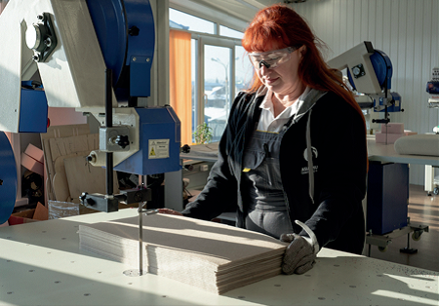
Группа товаров - 68-71 Другие товары (мебель, игрушки, ювелирные изделия, стройматериалы)
Иркутская область
Разные готовые изделия - 327,80 млн. руб.
Мебель - 246,90 млн. руб.
Стекло и изделия из него - 228,56 млн. руб.
Керамические изделия - 209,62 млн. руб.
Игрушки, спорт. инвентарь - 142,01 млн. руб.
Изделия из камня и гипса - 113,70 млн. руб.
ПРОЧИЕ ТОВАРЫ:
«ООО Азия Мьюзик Компани» Модернизация производства фабрики театрально-концертного оборудования
Импорт в
Иркутскую область
Импорт в Россию
27 млн. руб.
964 390
млн. руб.
1 430
млн. руб.
Производство пианино и театрально-концертного оборудования
Объём импортозамещения
перспективными проектами
Объем производства –
10,5 тысяч театрально-концертных кресел,
500 акустических систем и 180 пианино.
721
млн. руб.

Slide 22
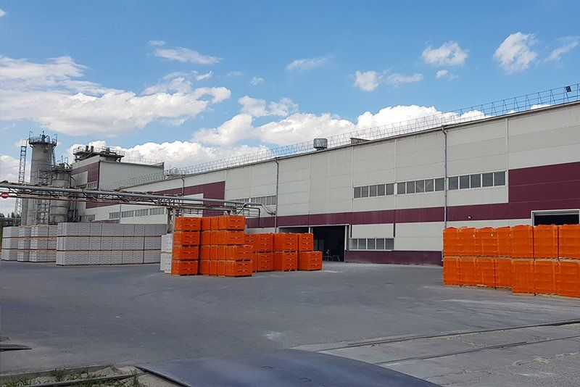
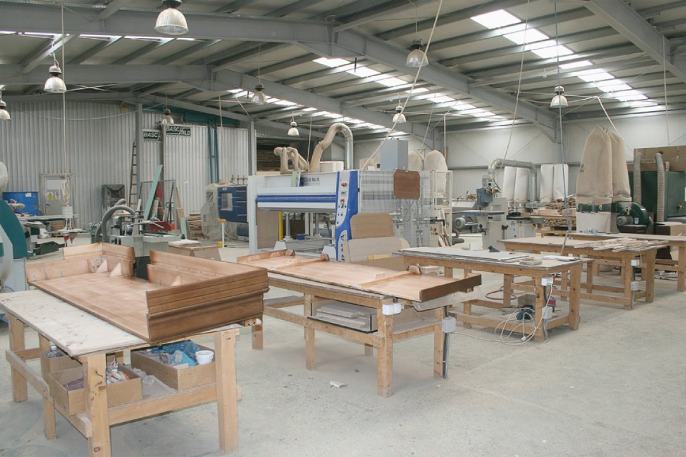
68-71 Другие товары
(мебель, игрушки, ювелирные
изделия, стройматериалы)
Перспективные проекты импортозамещения
Организация цеха по производству
мебели, ООО Фабрика «МебельДом»
2018-2022 годы
50 млн. руб.
14 человек
Корпусная и мягкая мебель
Объем производства –
30 000 изделий в год
Производство силикатных изделий ООО «САЯНСКГАЗОБЕТОН»
Показатель производства в объеме импорта
2020-2022 годы
1 430
1 млрд. руб.
813,4
С перспективными проектами
14 человек
Силикатный кирпич
84,5
Объем производства –
35 млн. кирпича в год
Импорт в Иркутскую область, млн. руб.
Объём производства проектов млн. руб.

Slide 23
Национальный проект «Производительность труда»
Иркутская область
АО «Фармасинтез»
ООО «ПО Радиан»
65
предприятий
733
1466
300
млн руб.
31шкафа
управления
39шкафа
управления
Было
Стало
Эффект
Было
Эффект
ООО «Сава Сервис»
ООО «Ангарский азотно-туковый завод»
395
обученных сотрудников
65 домов
/мес.
85 домов
/мес.
+240
домов в год
5367
+102
млн руб.
Было
Стало
Эффект
тыс. тонн
Цель проекта - повышение конкурентоспособности предприятий, создание высокой культуры труда, существенное улучшение показателей выручки, налоговой отдачи, качества товаров и услуг.
Эффект
ООО «АктехЭнергияТрейд»
АО «Каравай»
57
64
2,8
млн руб.
1500шт.
круассанов
3000шт.
круассанов
Фонд
экономии
Было
Эффект
Было
Стало

Slide 24
Цели импортозамещения
Иркутская область
Повышение конкурентоспособности выпускаемой предприятиями продукции, а также выход предприятий на новые рынки сбыта, в том числе на экспорт
220
в 5 раз
160
128
2026 год
42
– 20%
2021 год
Импорт в Иркутскую область, млрд руб.
Проекты импортозамещения, млрд руб.

Slide 25
Иркутская область
СПАСИБО ЗА ВНИМАНИЕ
664027, г. Иркутск,
ул. Горького, 31
Телефон: (3952)25-65-63
Факс: (3952)25-65-63
E-mail: econom@govirk.ru
Сайт: www.irkobl.ru/sites/economy/
Notes:
Мы готовы к сотрудничеству и открыты для Ваших предложений во всех сферах экономической, торговой, культурной и научной деятельности.

